Slide 1
Cours de Chimie Minérale
Inorganic Chemistry Courses
Cours N°02
Presented by par M. AISSAT
Year : 2025/2026
Notes:
Nous avons conçu ce modèle pour que chaque membre de l’équipe de projet ait un jeu de diapositives avec un thème propre. Voici comment ajouter une nouvelle diapositive à un jeu :
Indiquez l’emplacement auquel vous voulez ajouter la diapositive : sélectionnez une diapositive dans le volet Miniatures, cliquez sur le bouton Nouvelle diapositive, puis choisissez une disposition.
Le thème de la diapositive que vous avez sélectionnée est appliqué à la nouvelle diapositive.
Attention ! Veillez à ne pas modifier par erreur les thèmes des autres présentateurs. Ceci peut arriver si vous choisissez une variante de thème via l’onglet Création (applique cette apparence à toutes les diapositives de la présentation.

Slide 2
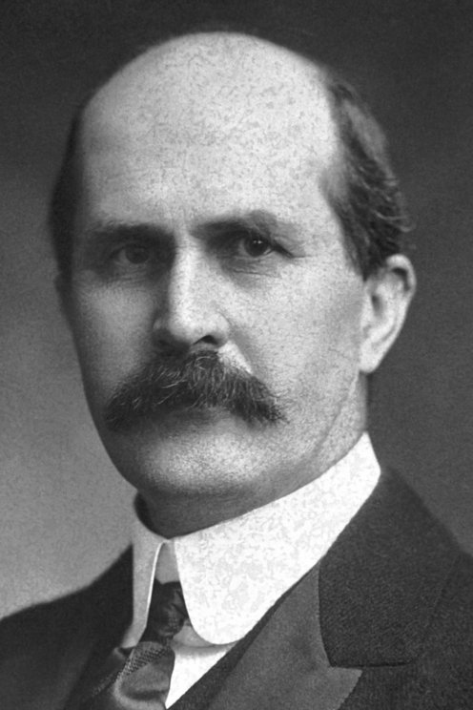
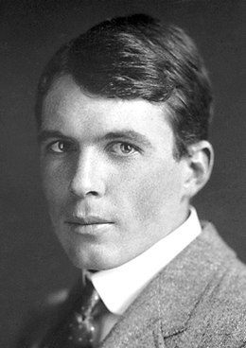
INTRODUCTION GENERALE
La cristallochimie est la partie de la chimie physique qui décrit la disposition dans l’espace des espèces constitutives d’un solide cristallin. La caractéristique principale de l’état cristallin est la périodicité.
William et Lawrence Bragg (Prix Nobel de Physique 1915), l'état
cristallin est défini par un arrangement ordonné et périodique à l'échelle atomique.

Slide 3

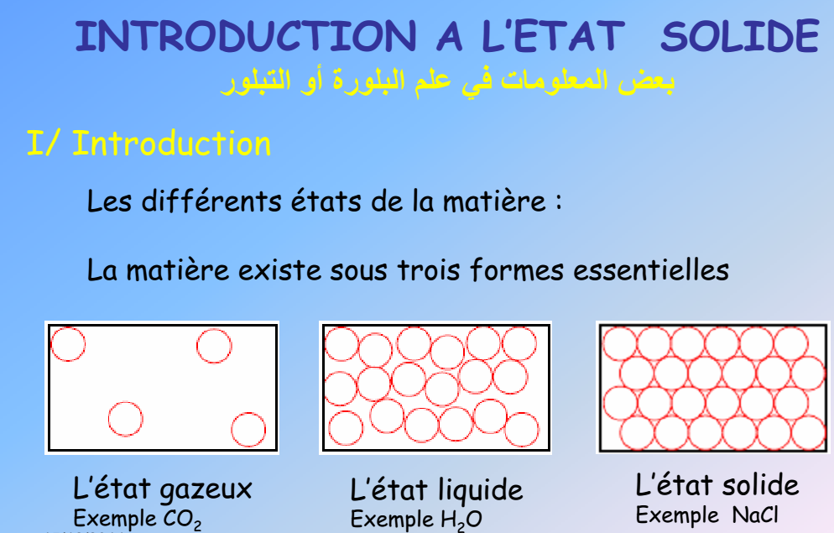

Slide 4
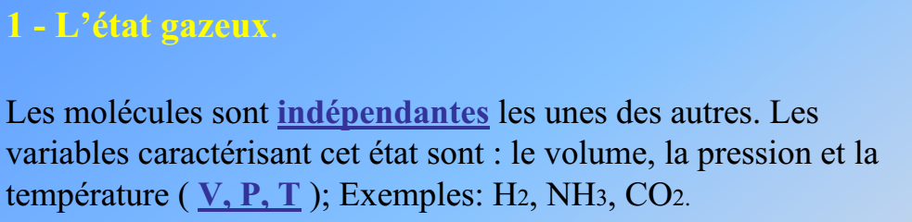
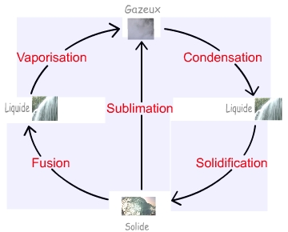
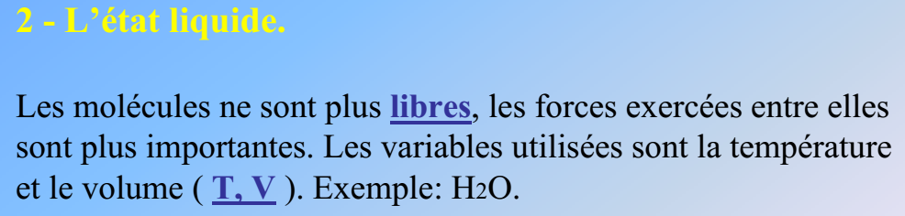

Slide 5
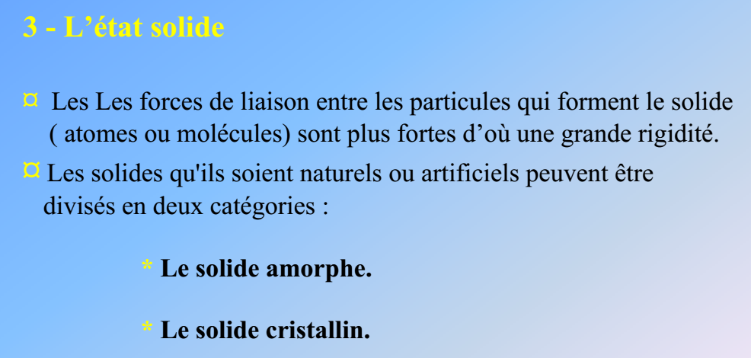

Slide 6
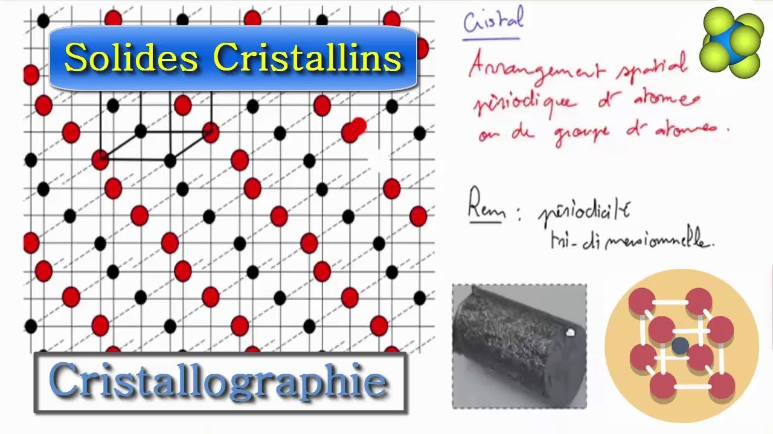
INTRODUCTION GENERALE
C’est sur cette périodicité spatiale que repose toute la théorie traditionnelle de la cristallographie,
Les particules constituantes du solide cristallin peuvent être des atomes (cas des cristaux métalliques et des cristaux covalents), des ions (cristaux ioniques) ou des molécules (cristaux moléculaires).

Slide 7
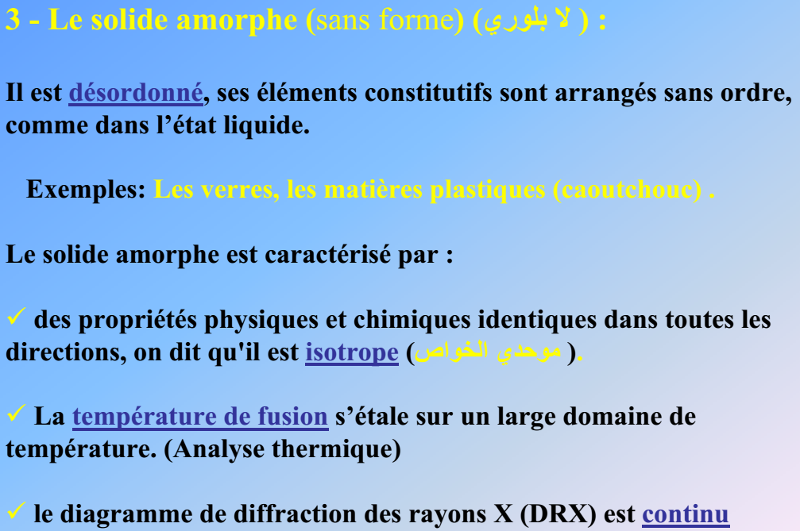
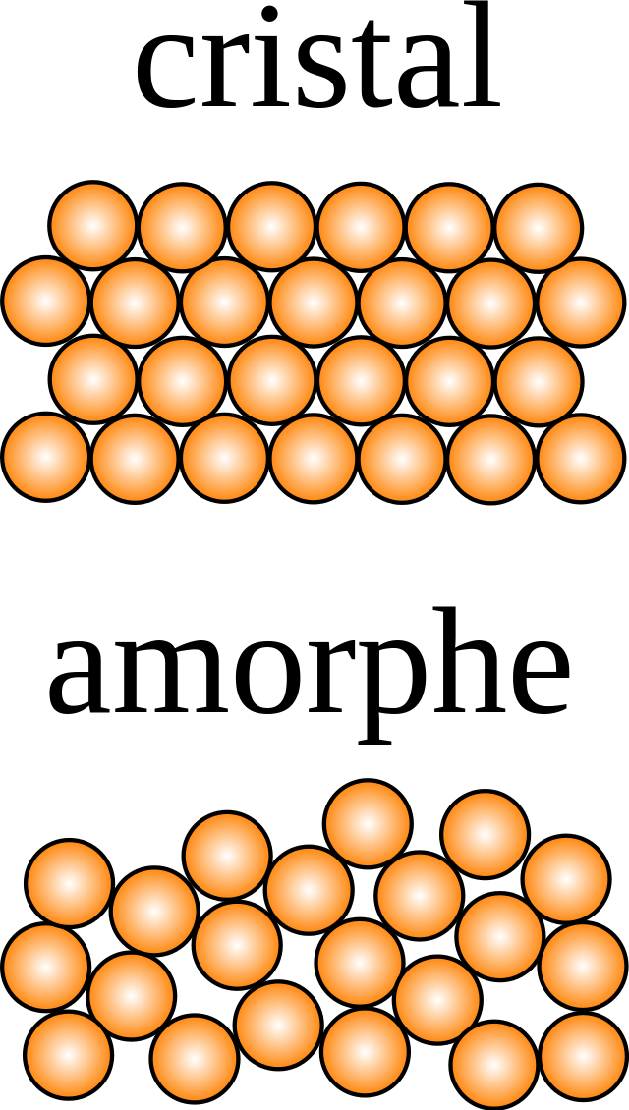
INTRODUCTION GENERALE

Slide 8
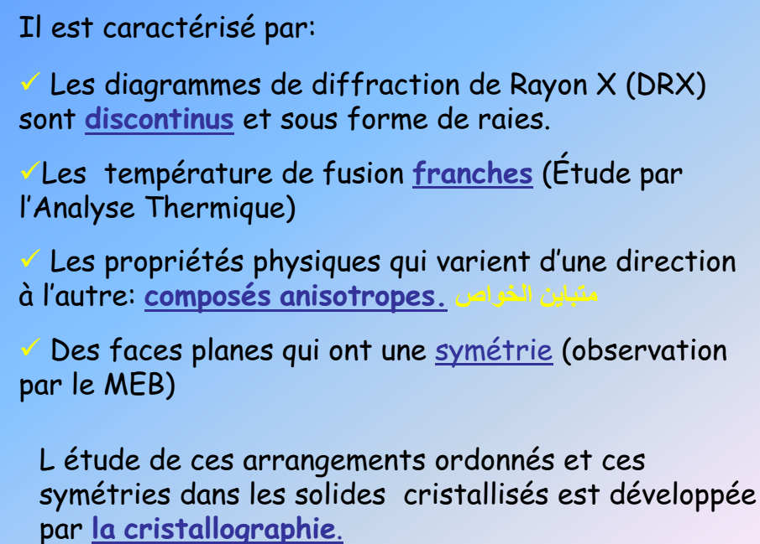
INTRODUCTION GENERALE

Slide 9
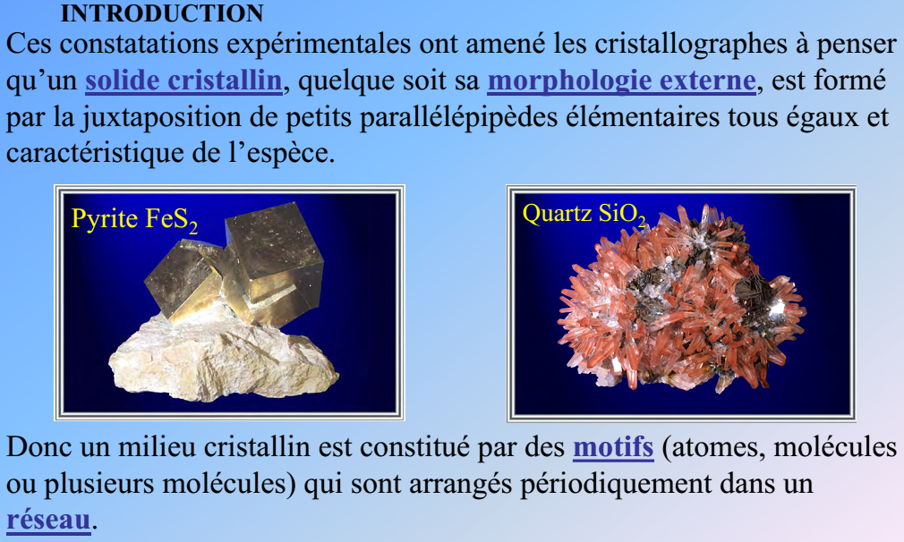
NOTIONS DE CRISTALLOGRAPHIE
GEOMETRIQUE

Slide 10
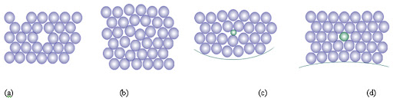
NOTIONS DE CRISTALLOGRAPHIE
GEOMETRIQUE
Au fait, les cristaux réels contiennent toujours un certain nombre de défauts ou singularités en quantité variable. La présence et le nombre de défauts dépend du type de liaison chimique, de la pureté du cristal, de la méthode de préparation, ainsi que des traitements thermiques et/ou mécaniques subis.

Slide 11
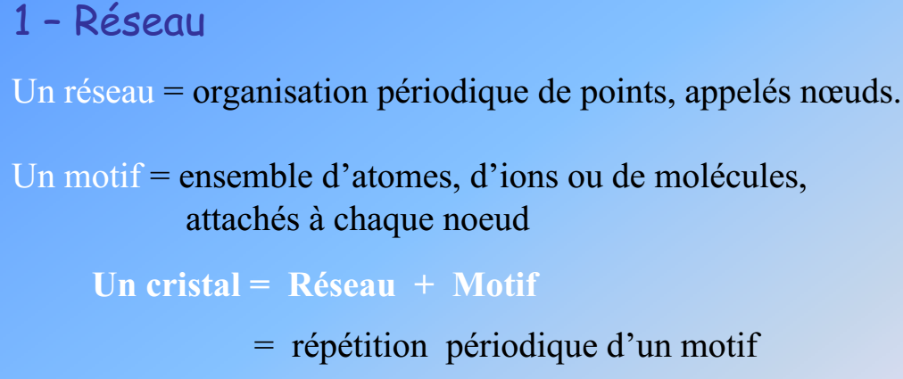
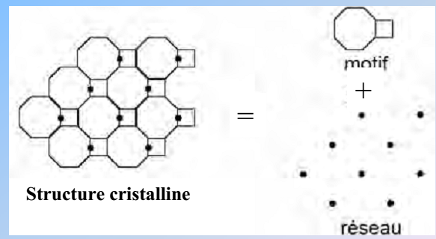
NOTIONS DE CRISTALLOGRAPHIE
GEOMETRIQUE

Slide 12
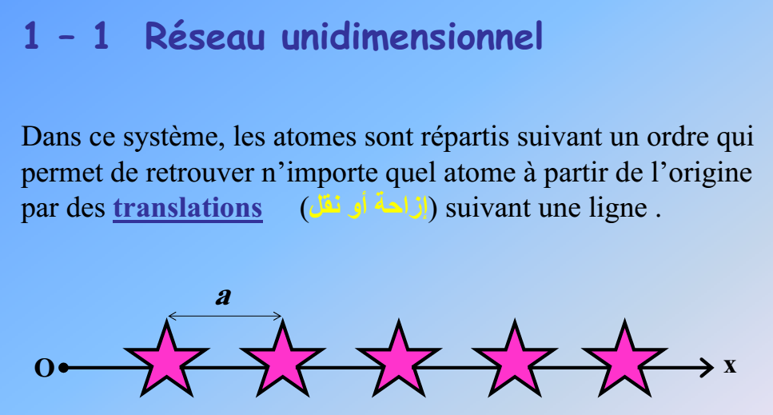
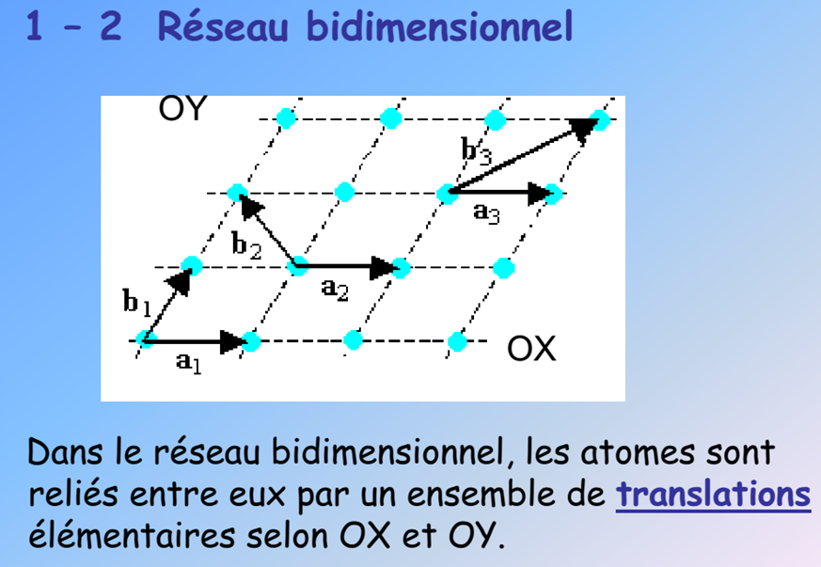
NOTIONS DE CRISTALLOGRAPHIE
GEOMETRIQUE

Slide 13
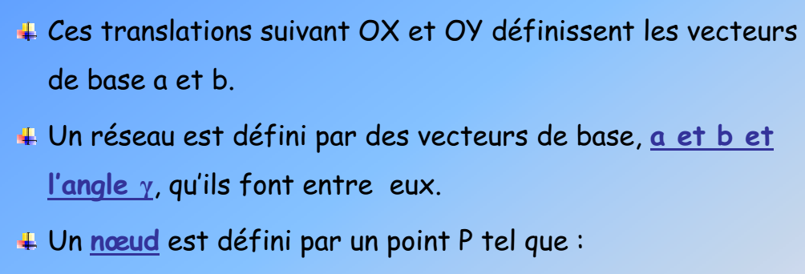
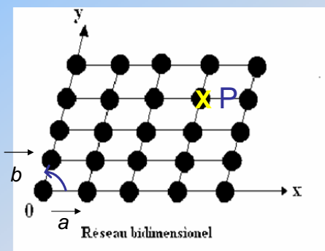
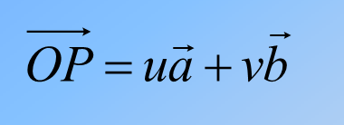
NOTIONS DE CRISTALLOGRAPHIE
GEOMETRIQUE

Slide 14
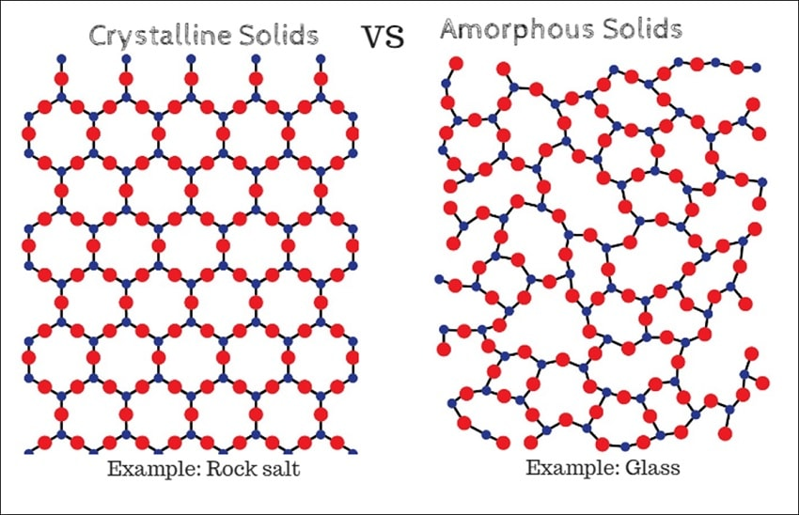
Systèmes cristallins et cohésion dans les cristaux
Au niveau de l’arrangement des espèces constitutives de la phase solide, on distingue :
a- Les matériaux cristallisés : les espèces constitutives (atomes, ions ou molécules) sont disposées régulièrement suivant un réseau tridimensionnel, obéissant à un ordre à grande distance. La matière peut être polycristalline.

Slide 15
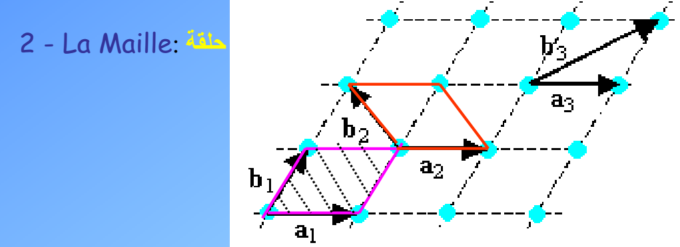
Systèmes cristallins et cohésion dans les cristaux
On appelle maille:
la figure géométrique simple qui reproduit tous le
réseau par translation qui conserve sa symétrie.
Dans un réseau bidimensionnel la maille élémentaire
est le parallélogramme construit sur les vecteurs a et
b, et l’angle γ(a, b et γ sont appelés paramètres de la
maille)

Slide 16

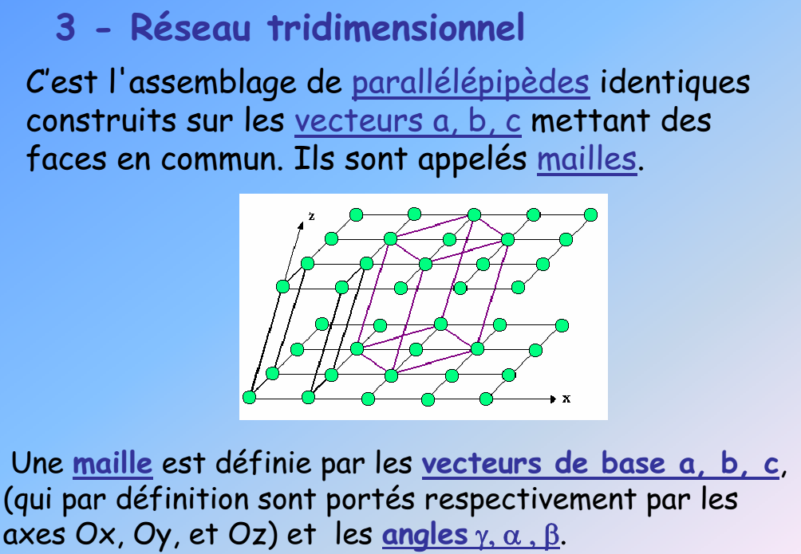

Slide 17
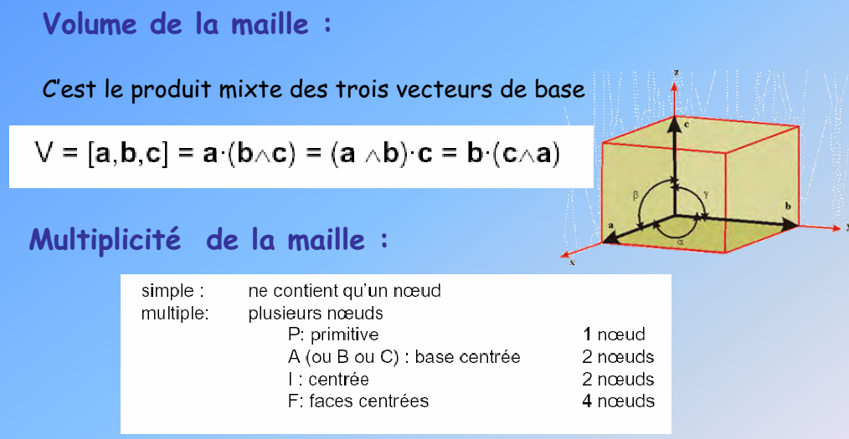
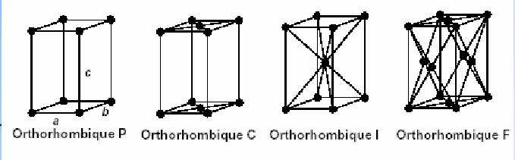

Slide 18
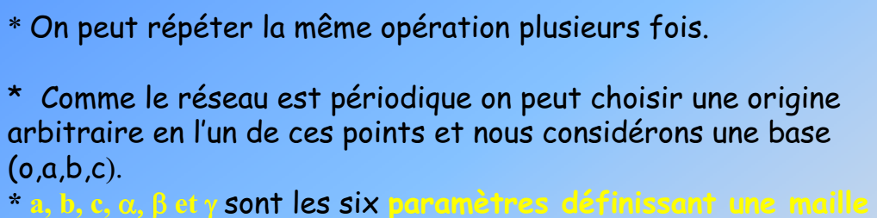
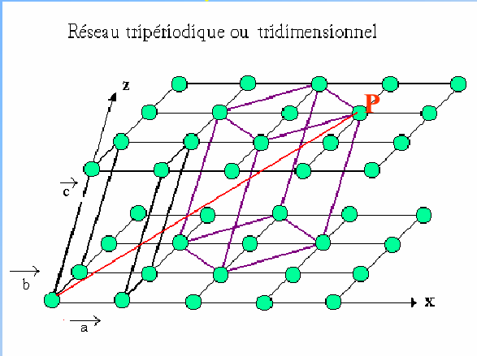

Slide 19
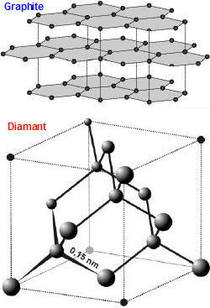
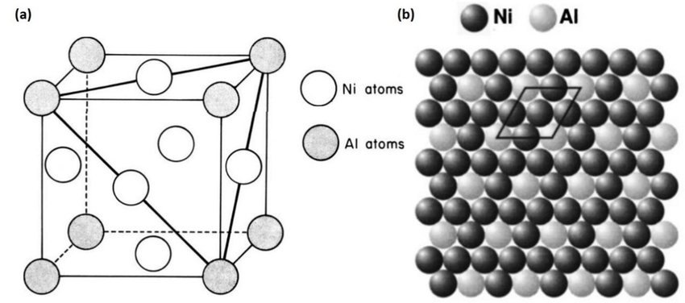
Systèmes cristallins et cohésion dans les cristaux
Au contraire, un monocristal de diamant possède une forme polyédrique limitée par des faces planes. L’état cristallin est l’état solide normal des corps purs (état stable).

Slide 20
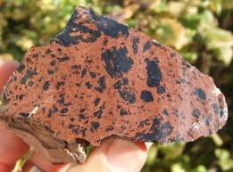
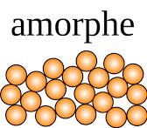
Systèmes cristallins et cohésion dans les cristaux
b- Les matériaux amorphes : Dans ce cas l’ordre à grande distance n’est pas réalisé. C’est le cas des verres et d’une grande partie des plastiques (matériaux polymères). L’état amorphe est un état métastable de l’état solide.

Slide 21
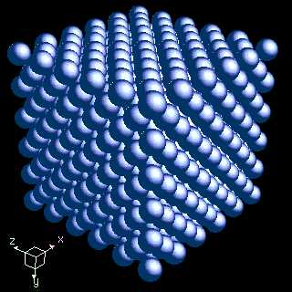
Etat cristallin
Un milieu cristallin peut être décrit comme étant engendré par la répétition infinie et périodique, suivant trois directions non colinéaires et non coplanaires de l’espace, d’un atome ou groupe d’atomes (ce groupe pouvant être constitué d’atomes de même nature chimique ou de natures différentes).

Slide 22
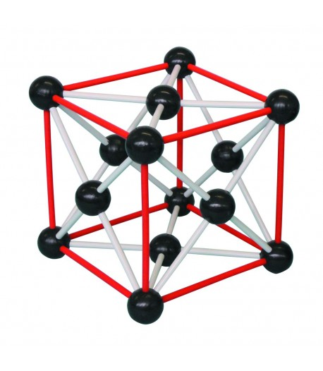
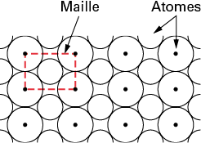
Etat cristallin
Le groupe d’atomes qui engendre par des translations la totalité de la structure cristalline est le motif et les extrémités des vecteurs de translation forment un ensemble de points que l’on nomme les noeuds d’un réseau.
L’association motif réseau est typique de l’état cristallin. Cette définition est celle de l’état cristallin parfait. En réalité, les milieux cristallins présentent toujours des imperfections, des défauts.

Slide 23
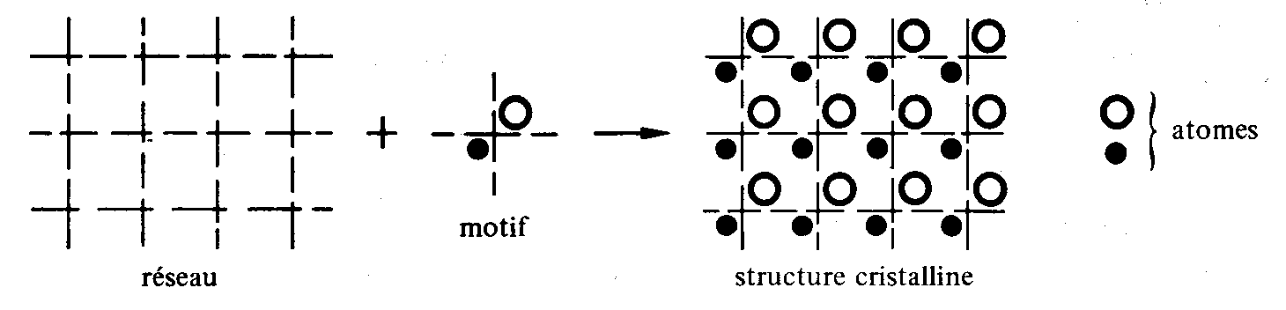
Maille, systèmes cristallins et réseaux de Bravais
La périodicité du milieu cristallin peut être comparée à celle que l’on observe sur un papier peint. Mais quelle que soit la manière dont la figure de base est choisie, sa répétition engendrera le dessin du papier.

Slide 24
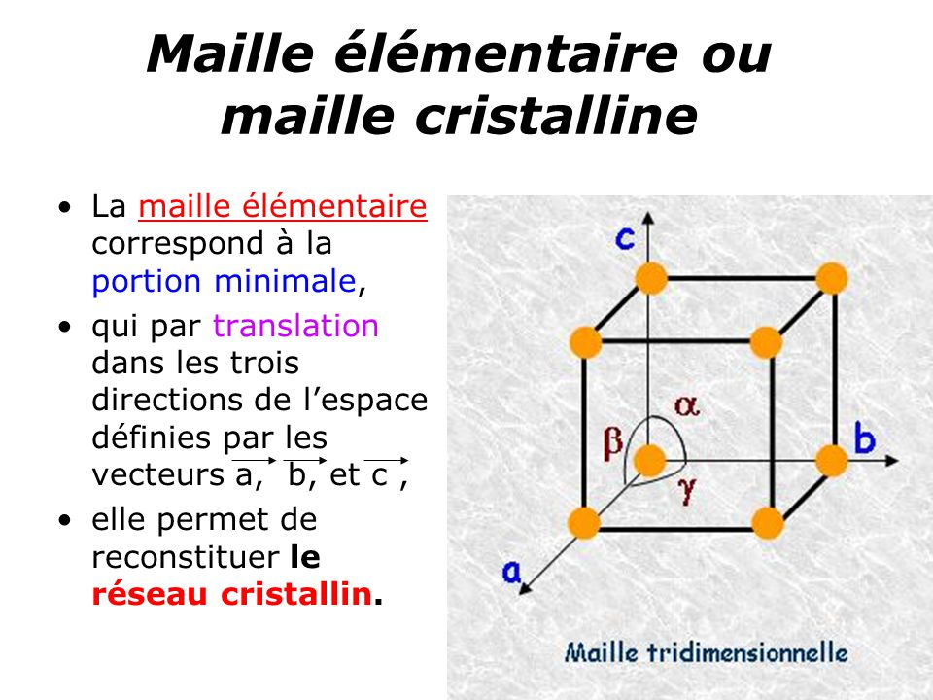
Maille, systèmes cristallins et réseaux de Bravais
Maille élémentaire
La maille est le plus petit parallélépipède construit à partir d’une origine et des 3 vecteurs de translation a, b et c (repère direct). La maille est donc définie par 6 paramètres (3 longueurs et 3 angles (figure 1). Les translations sont choisies de façon à passer du motif à un motif identique dans le cristal.
Paramètres de maille : 3 longueurs (a, b, c) et 3 angles (α, β, γ).

Slide 25
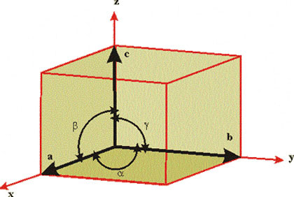
Maille, systèmes cristallins et réseaux de Bravais
Ayant défini une maille d’origine O, on peut définir l’ensemble des points O’ tels que :
avec m, n et p des entiers relatifs. Les points O′ sont appelés des nœuds Les coordonnées d'une particule, notées (x, y, z), sont définies dans la base (O, a , b , c ), et sont sans dimension. Elles sont comprises entre 0 et 1.

Slide 26
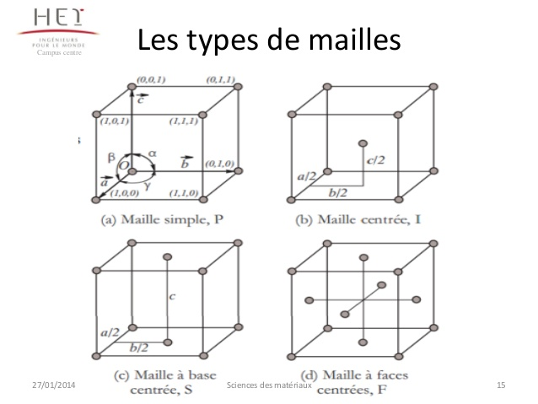
Maille, systèmes cristallins et réseaux de Bravais
Systèmes cristallins et types de réseaux
A chaque type de maille élémentaire est associé un système cristallin. On distingue 7 systèmes cristallins.
De plus, on peut définir 4 types de réseau, caractérisés par le mode de répartition des nœuds dans la maille : type « primitif » P ; type « centré » I, type « toutes Faces centrées » F, type « 2 faces opposées centrées » C.

Slide 27
Maille, systèmes cristallins et réseaux de Bravais
Systèmes cristallins et types de réseaux
Une maille simple est dite primitive et notée P si elle contient 1 nœud par maille (8 nœuds comptant en propre pour 1/8 dans la maille soit 8 x 1/8 = 1 nœud par maille).

Slide 28
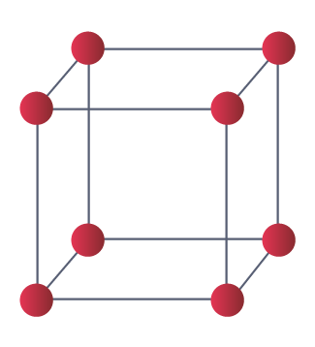
Maille, systèmes cristallins et réseaux de Bravais
Systèmes cristallins et types de réseaux
Une maille simple est dite primitive et notée P si elle contient 1 nœud par maille (8 nœuds comptant en propre pour 1/8 dans la maille soit 8 x 1/8 = 1 nœud par maille).

Slide 29
Maille, systèmes cristallins et réseaux de Bravais

Slide 30
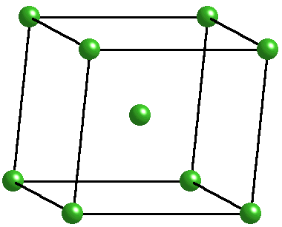
Maille, systèmes cristallins et réseaux de Bravais
Ainsi une maille contenant 2 nœuds par maille avec un nœud aux sommets de la maille et un nœud au centre de la maille est dite maille centrée, notée I.
Pour ce type de réseau, il faut rajouter la translation (½ ½ ½ ). Ainsi, à tout atome de coordonnées (x,y,z) on retrouvera un atome de même nature chimique dans la maille avec les coordonnées (x+½, y+½, z+½ ).

Slide 31
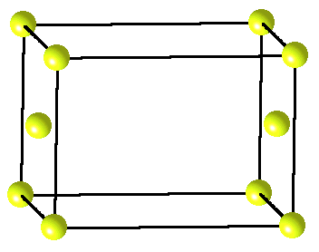
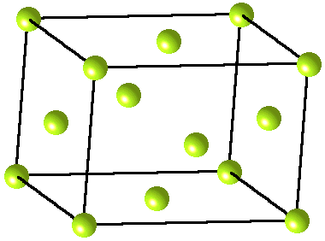
Maille, systèmes cristallins et réseaux de Bravais
Une maille contenant 2 nœuds par maille avec un nœud aux sommets de la maille et un nœud sur 2 faces centrées (2x1/2 = 1) est dite maille à 2 faces centrées et notée C.
Enfin, une maille contenant 4 nœuds par maille avec un nœud aux sommets de la maille et 3
Nœuds sur les 6 faces centrées (6x1/2= 3) est dite maille à faces centrées notée F.

Slide 32
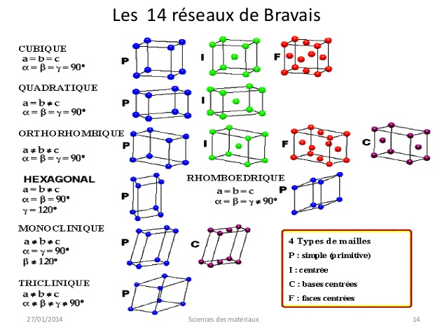
Maille, systèmes cristallins et réseaux de Bravais
Si l'on combine les 7 systèmes cristallins aux 4 types de réseaux possibles (tous les modes de réseaux ne sont pas compatibles avec la symétrie des systèmes), on définit 14 réseaux dits réseaux de Bravais (récapitulés dans le tableau suivant). Ainsi pour le système cubique, il n’existe que les 3 modes P, I et F. Pour le système hexagonal, il n'existe que le mode P.

Slide 33
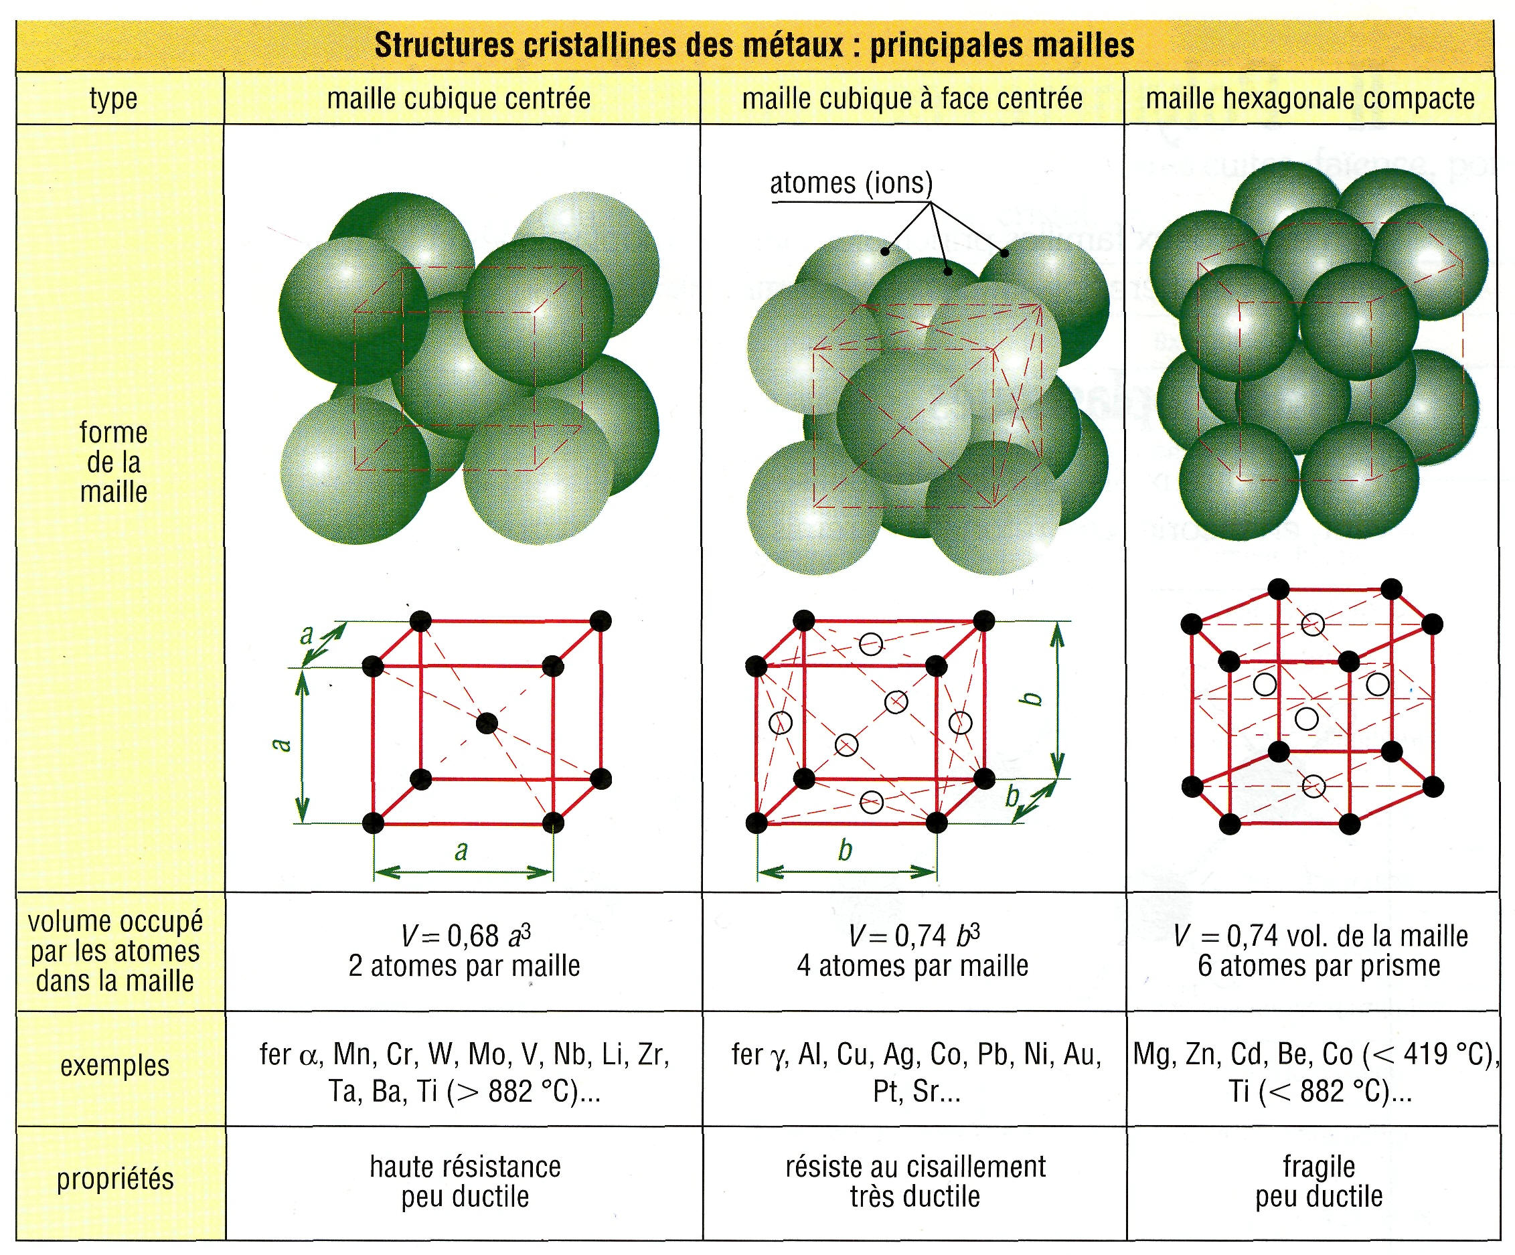
Maille, systèmes cristallins et réseaux de Bravais
Structure cristalline
Un cristal est formé d’un réseau de nœuds et de motifs. Ces derniers sont constitués de particules chimiques (ions simples ou complexes, atomes, molécules). Dans les systèmes
cristallins de haute symétrie (cubique, hexagonal) les atomes sont le plus souvent localisés aux nœuds du réseau, c’est à dire aux sommets et en d’autres points singuliers (centre et
faces) de la maille.

Slide 34
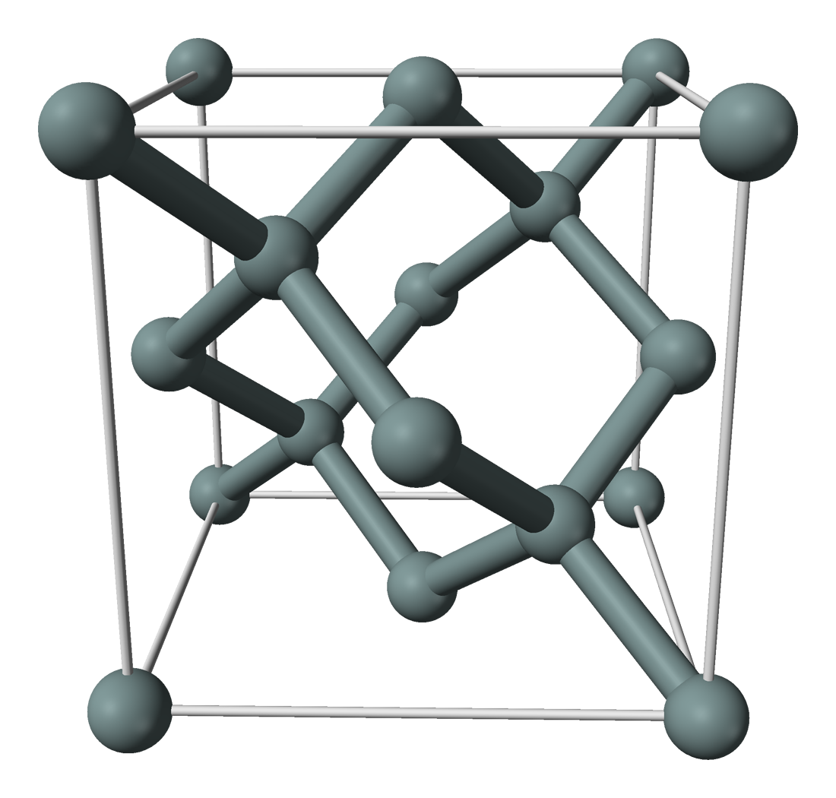
Maille, systèmes cristallins et réseaux de Bravais
Structure cristalline
L’association réseau + motif donne la structure cristalline.
Dans la représentation des structures cristallines, les atomes ou ions seront considérés comme
des sphères rigides (indéformables).
A chaque type de liaison chimique (métallique, ionique, covalente ou de van der Waals),
correspond un type de cristal.

Slide 35
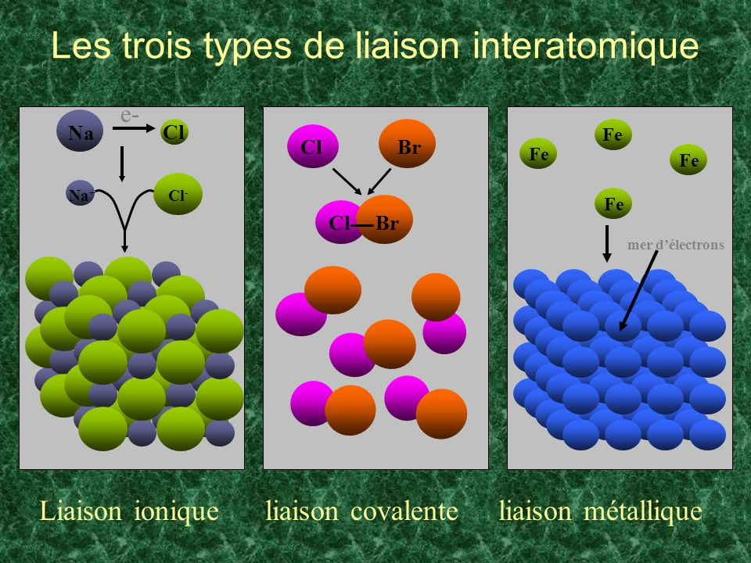
Structures métalliques
Introduction
Les métaux à l’état solide sont constitués de cristaux dans lesquels la cohésion est
assurée par une liaison d’un type particulier appelée liaison métallique.
Dans un cristal métallique les électrons de valence des atomes sont délocalisés dans tout le cristal.

Slide 36
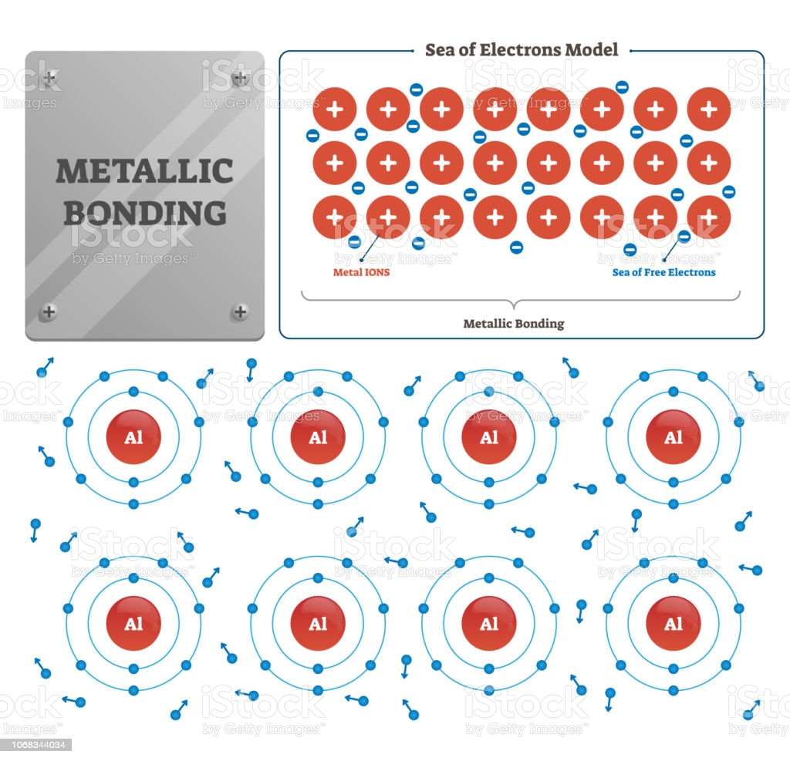
Structures métalliques
Introduction
Le métal peut être considéré comme un réseau régulier d’ions positifs assimilés à des sphères tangentes, baignant dans le nuage de leurs électrons de valence. L’ensemble reste constamment neutre.

Slide 37
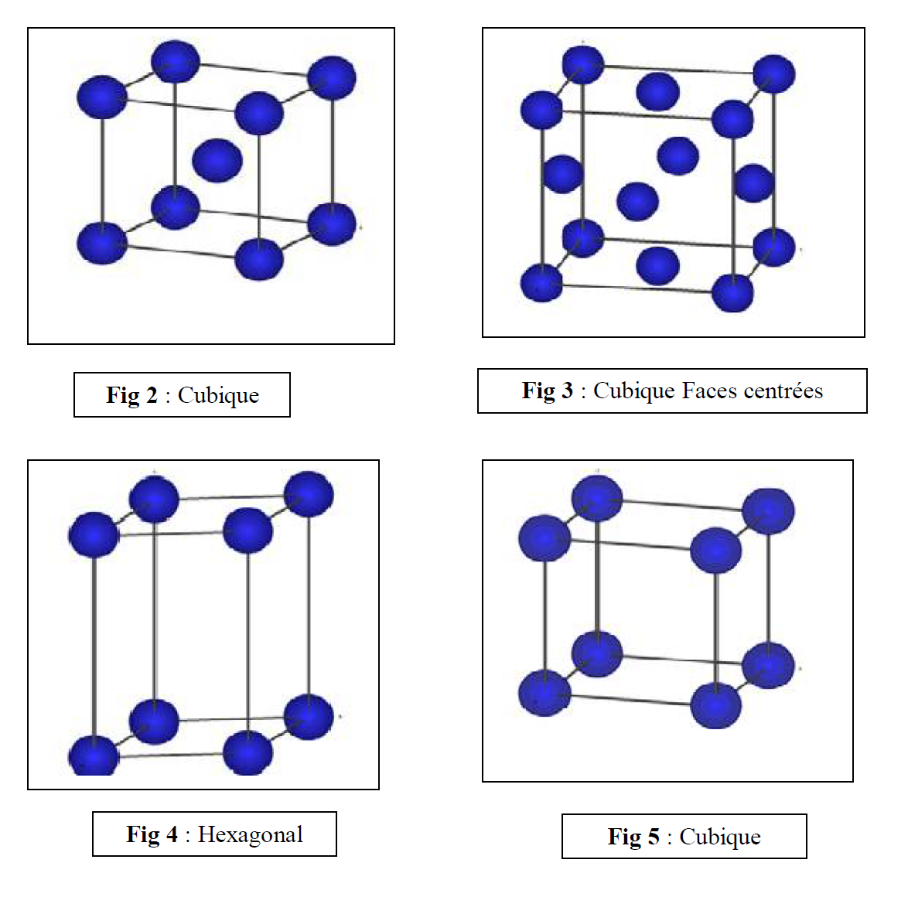
Structures métalliques
Dans le cadre de ce cours, on se limitera aux systèmes cubique et hexagonal.

Slide 38
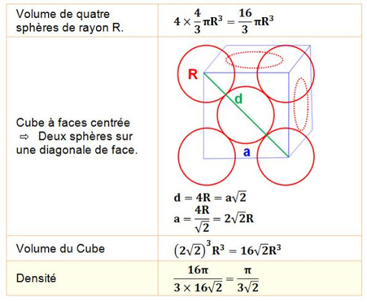
Structures métalliques
compacité C d’un solide représente le rapport du volume noté Vp réellement occupé par les particules de matière (atomes, molécules, ions) sur le volume réellement occupé dans l’espace (Vm) d’une maille élémentaire. La compacité est donc donnée

Slide 39
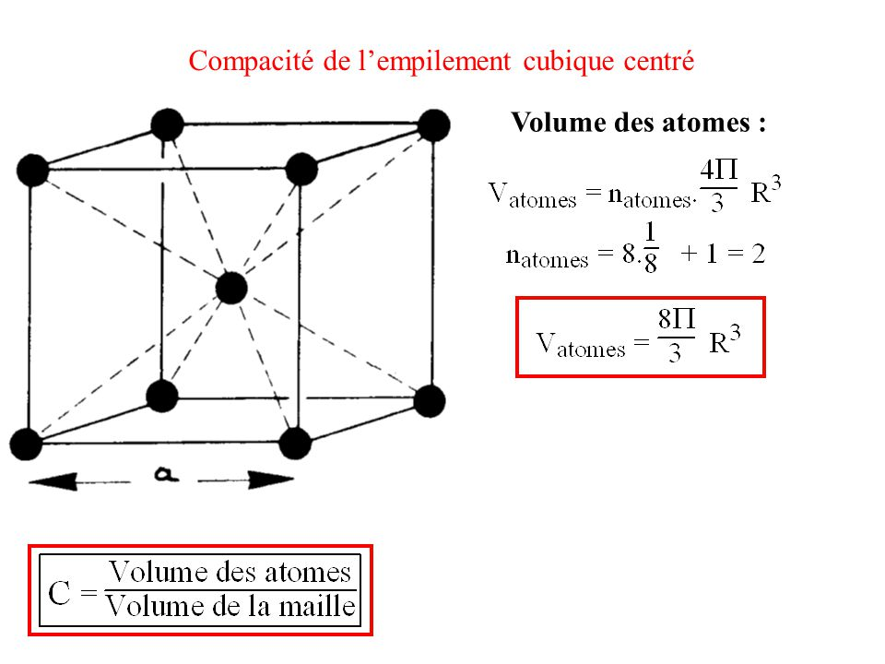
Structures métalliques

Slide 40

Structures métalliques
Déterminer le nombre d'atomes effectivement présents dans la maille :
Rayon atomique : 127,6 pm
Calculons donc pour notre cas, le volume de la maille
calculer le volume réellement occupé par les atomes,

Slide 41



